Slide 1
Цивилизация ИНКов

Slide 2
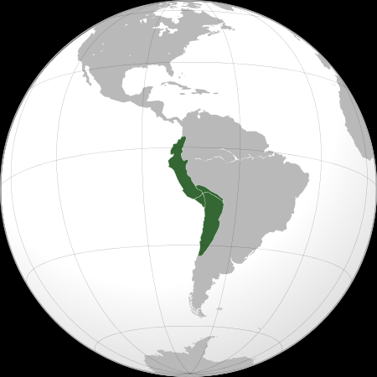
Инки (Inca) – племя из долины Куско, могучая цивилизация которого существовала в «доколумбовую» эпоху на южноамериканском континенте. Инки сумели создать могущественную империю, изменившую облик Анд и покорившую множество народов.
Империя Инков в XI—XVI в.в. стала крупнейшим государством Южной Америки: его территория протянулась от современного колумбийского города Пасто до чилийской реки Мауле, включая в себя нынешние Перу, Чили, Колумбию, Эквадор, Боливию и частично Аргентину.
Сами Инки свою империю называли Тауантинсуйу (Четыре стороны света), потому что из Куско в разных направлениях выходили 4 дороги.
Название страны на кечуа, Тауантинсуйу, можно перевести как четыре объединённых провинции. Такое название связано с тем, что страна делилась на четыре провинции: Кунтинсуйу, Кольясуйу, Антисуйу и Чинчасуйу . Кроме того, из Куско (кечуа Qusqu) в четыре стороны выходили четыре дороги, и каждая из них именовалась по названию той части империи, в которую она вела.

Slide 3
Создание Великой империи Инков
Благодаря находкам археологов, очевидно, что цивилизация Инков возникла в 1200-1300 гг. В конце XI века из-за засухи, свирепствующей в Андах более 100 лет, соседние, более сильные племена утратили свою мощь в схватках за воду и пищу. В плодородной Священной долине Инков не было недостатка в воде, и пока соседи уничтожали друг друга, Инки объединились в единое государство, чтобы защищаться от набегов врагов. Постепенно поднимаясь по горным склонам, они сооружали многоярусные террасы, предохраняющие почвы от эрозии, орошали поля системой каналов и собирали богатые урожаи кукурузы. Инки занимались строительством дорог, производством орудий труда и оружия.Инкские правители, создав собственную регулярную армию, начали задумываться о соседних землях. Окрыленные успехом, правители инков обратили взоры на изобильный край — просторное плато с озером Титикака. И Пачакутек-Инка-Юпанки, один из великих правителей Инков, в XV веке предпринял военный поход на юг.Население приозерных государств составляло около 400 тысяч человек. Склоны гор пронизаны золотыми и серебряными жилами, на цветущих лугах паслись тучные стада лам и альпака. Ламы и альпака – это мясо, шерсть и кожа, то есть военные пайки и обмундирование.
Пачакутек покорял южных правителей одного за другим, раздвигая границы своих владений, ставших одной из крупнейших империй планеты. Численность подданных империи достигало около 10 миллионов человек.
Победы на военном поприще стали лишь первой стадией на пути к могуществу, после воинов к делу приступили чиновники, строители и ремесленники.

Slide 4
Инки: Мудрое правление
Если в какой-то провинции Инков вспыхивало восстание, правители предпринимали переселение людей: переселяли жителей отдаленных деревень в новые города, расположенные возле выстроенных дорог. Им приказывали строить вдоль дорог склады для регулярных войск, которые заполнялись подданными необходимым провиантом. Правители Инки были гениальными организаторами.
Цивилизация Инков достигла небывалого расцвета. Каменотесы возводили архитектурные шедевры, инженеры превращали разрозненные дороги в единую систему, связующую все части империи. Создавались ирригационные каналы, на склонах гор разбивались земледельческие террасы, там выращивали около 70 видов культур и закладывали в хранилища значительные запасы провизии. Наместники прекрасно овладели инвентаризацией: они были в курсе содержимого каждого хранилища огромной империи, ведя учет, используя кипу — аналог компьютерного кода инков – связки разноцветных нитей с особыми комбинациями из узелков.
Властителями Инки были довольно суровыми, но справедливыми: покоренным народам они позволяли сохранять свои традиции. Главной общественной единицей являлась семья. Каждая группа из 20 семей имела вожака, который подчинялся вышестоящему, возглавлявшему уже 50 семей, и так далее — до Правителя Инки.

Slide 5
Общественное устройство цивилизации
Империя Инков имела такое общественное устройство: здесь все работали, за исключением самых юных и глубоких стариков. У каждой семьи имелся свой обрабатываемый земельный надел. Люди ткали, шили себе одежду, башмаки или сандалии, мастерили посуду и украшения из золота и серебра.
У жителей империи личной свободы не было , правители решали за них все: чем питаться, какую носить одежду и где работать. Инки были замечательными земледельцами, они соорудили грандиозные акведуки для полива полей водой из горных рек, выращивая множество ценных культур.
Множество зданий, возведенных инками, стоят по сей день. Инки создали множество оригинальных мостов из ивовых прутьев и виноградных лоз, свитых в толстые канаты. Инки были прирожденными гончарами и ткачами:
они из хлопка ткали тончайшие ткани, такие, что испанцы считали их шелком. Еще Инки умели прясть шерсть, мастеря красивую и теплую шерстяную одежду.

Slide 6
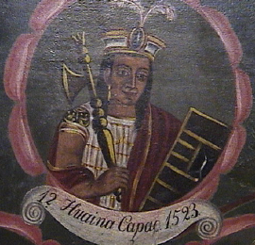
Мумия — правитель Инков
В середине XV века на престол взошел Уайна Капак — новый правитель Инков. Тогда представлялось, что династия Инков — всемогущая. Люди даже могли изменять природу невероятными способами: при строительстве резиденции Уайны Капака, рабочие сравняли с землей холмы, осушили болота, а русло реки Урубамба (исп. Rio Urubamba) сдвинули в южную часть долины, чтобы посадить хлопок, кукурузу, перец чили и арахис, а в центре «новой» территории из кирпича и камня возвести дворец — Киспигуанка.
Примерно в 1527 году от неизвестной болезни умер Уайна Капак. Приближенные, мумифицировав тело, перевезли его в Куско, а члены царской семьи навещали усопшего, прося совета и внимая ответам, изрекаемым сидящим рядом оракулом. Даже после смерти, Уайна Капак оставался хозяином поместья Киспигуанки. Весь урожай с полей шел на то, чтобы содержать в роскоши мумию правителя, его жен, потомков и слуг.
Традиции наследования у Инков были таковыми, что и после смерти правителей все чертоги оставались в их собственности. Поэтому каждый Инка, только взойдя на престол, начинал строительство нового городского дворца и загородной резиденции. Археологами обнаружены руины до дюжины царских резиденций, возведенных, по меньшей мере, для шестерых властелинов.

Slide 7
Завоевание испанцами
В 1532 году на побережье нынешнего Перу высадился отряд из 200 иноземных завоевателей под предводительством Франсиско Писарро. Они были в стальных доспехах и вооружены огнестрельным оружием. По пути продвижения к армии присоединялись недовольные господством Инков. Инки упорно противостояли завоевателям, но империя была ослаблена междоусобной войной и тем, что большое количество инков-воинов погибло от завезенных испанцами оспы и кори.
Испанцы дошли до северного города Кахамарки, казнили правителя Атауальпу, водворив на престол свою марионетку.
Куско, столица инков, был завоеван испанцами в 1536 году. Захватчики присваивали себе дворцы, цветущие загородные поместья, женщин и девушек из царского рода. Когда Тупак Амару, последний правитель Инков, был обезглавлен в 1572 году, это означило конец империи Тауантинсуйу. Культура инков была разрушена, государство – разграблено. Обширная сеть дорог, храмов и дворцов постепенно пришли в упадок.

